Slide 1

Workshop - Bootstrap
30/11/2016
Desenvolvedor Jr. – odeio churros! leonardomarca.com
github.com/leonardomarcao

Slide 2
Agenda
Introdução
O que é?
Estrutura (compilada)
Recursos necessários
Construindo um projeto

Slide 3
Introdução Bootstrap
Definição de framework:
Govoni: "A framework is an abstracted collection of classes, interfaces, and patterns dedicated to solving a class of problems through a flexible and extensible architecture"
Fonte: http://www.dsc.ufcg.edu.br/~jacques/cursos/map/html/frame/deffw.htm

Slide 4
Introdução Bootstrap
Algumas frameworks frontend:
Bootstrap
Semantic-UI
Foundation
Materialize
Etc...
Fonte: https://www.keycdn.com/blog/front-end-frameworks/

Slide 5
O que é? Bootstrap
Coleção de vários elementos e funções personalizáveis para projetos da web, empacotados previamente em uma única ferramenta.
Fonte: https://www.prestashop.com/blog/pt/2014/03/06/o-que-e-o-bootstrap-verdades-e-mitos-parte-1-de-2/

Slide 6
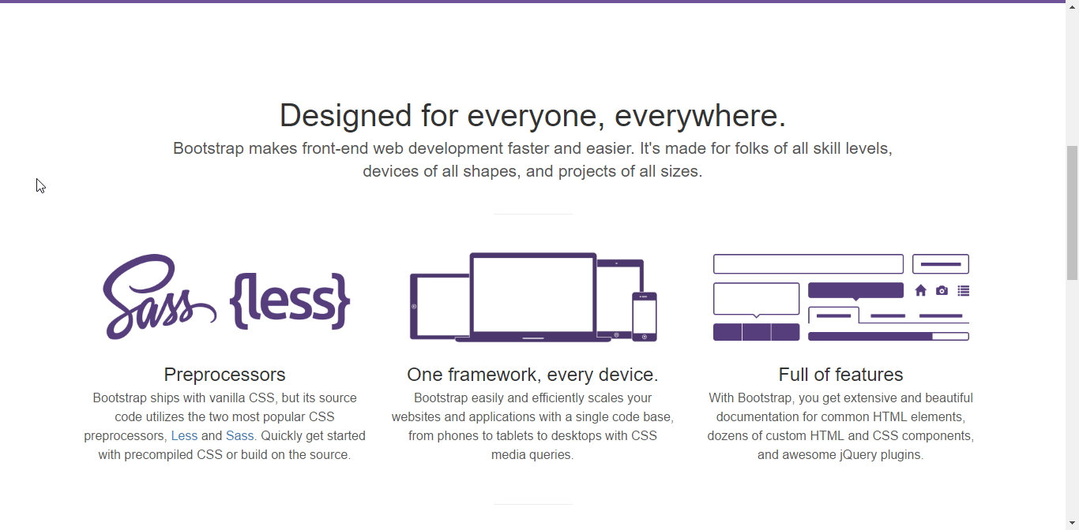
O que é? Bootstrap
Fonte: http://getbootstrap.com/

Slide 7
O que é? Bootstrap
Fonte: http://getbootstrap.com/

Slide 8
O que é? Bootstrap
Fonte: http://getbootstrap.com/

Slide 9
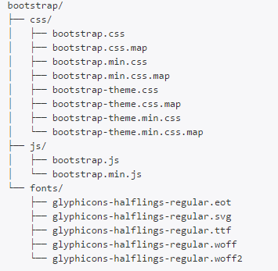
Estrutura (compilada) Bootstrap
Fonte: http://getbootstrap.com/getting-started/

Slide 10
Recursos necessários p/ Workshop - Bootstrap
Browser (navegador). Ps: No IE, plis!
Framework Bootstrap (link)
Editor de texto:
Sublime Text 3 (link)
Atom (link)
Template base (link)
Fonte: http://getbootstrap.com/getting-started/

Slide 11
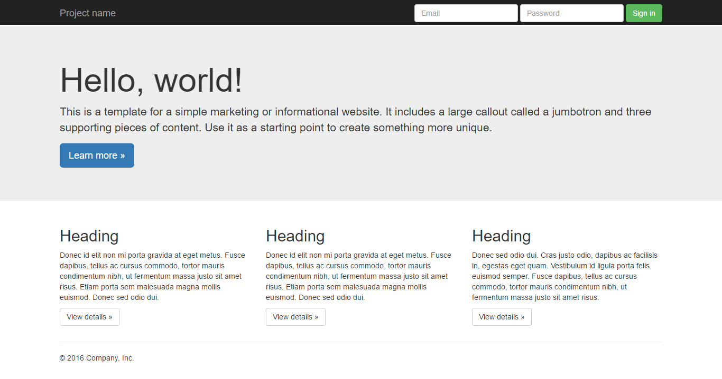
Construindo um projeto

Slide 12
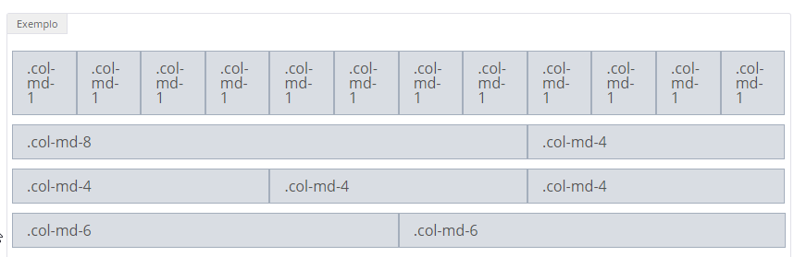
Construindo um projeto Entendendo alguns componentes (GRIDS)

Slide 13
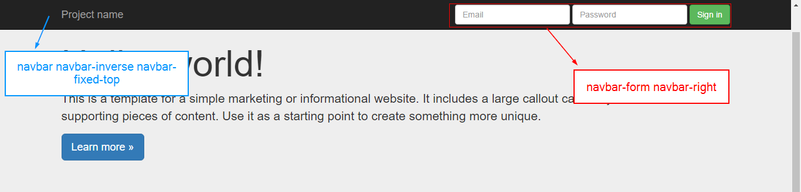
Construindo um projeto Entendendo alguns componentes (Navbar)

Slide 14
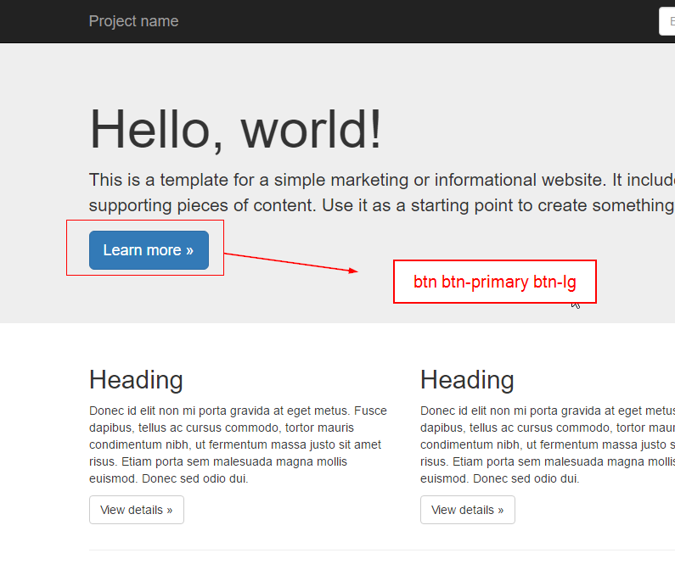
Construindo um projeto Entendendo alguns componentes (Botões)

Slide 15
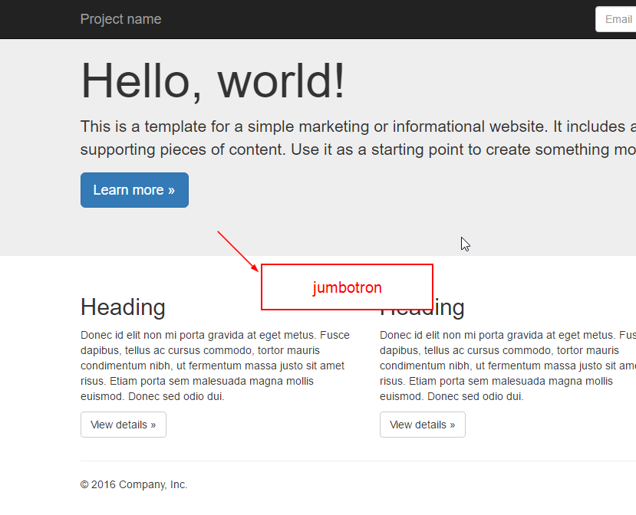
Construindo um projeto Entendendo alguns componentes (Jumbtron)

Slide 16
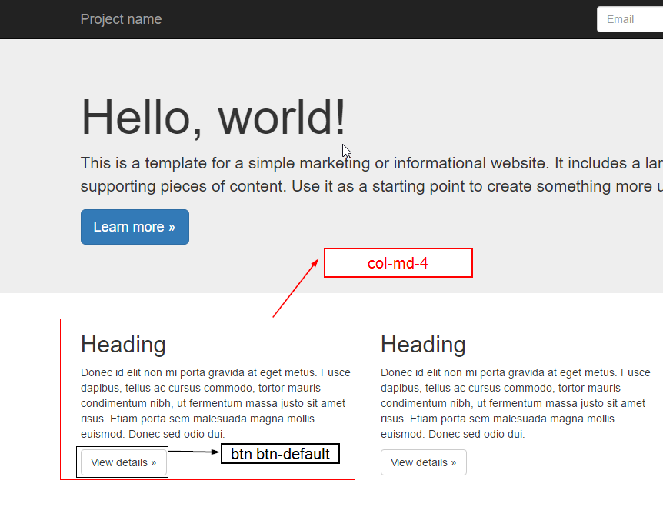
Construindo um projeto Entendendo alguns componentes

Slide 17
Mão na massa!
Template feito por Léo Longo

